Slide 1
Az „Öt tekercs” könyvei
Összefoglaló óra

Slide 2
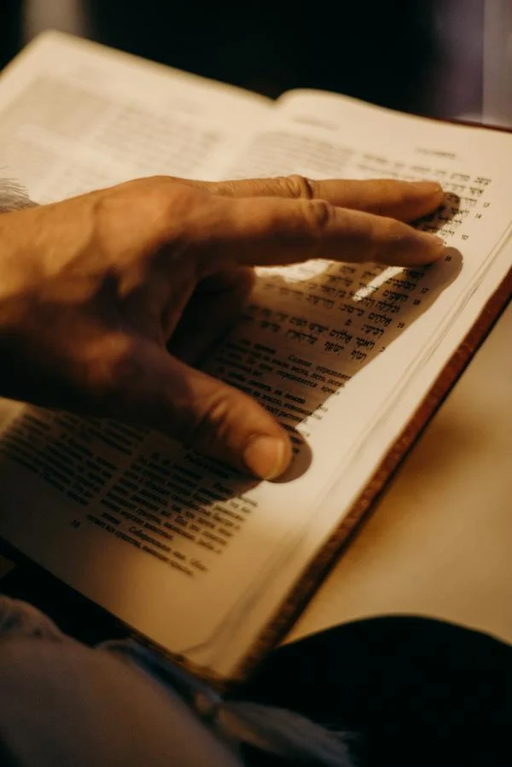
Összefoglalás
Az „Öt tekercs” könyvei egy-egy fontos zsidó ünnephez kapcsolódtak, eközben olyan mindennapi témákat érintettünk, mint a család, a szerelem, a szenvedés, az életcél és a gondviselés.
A Biblia azért az „Élet könyve”, mert életünk hétköznapjaiban, mindennapos vagy éppen rendkívüli eseményeiben közvetíti számunkra Isten üzenetét.

Slide 3
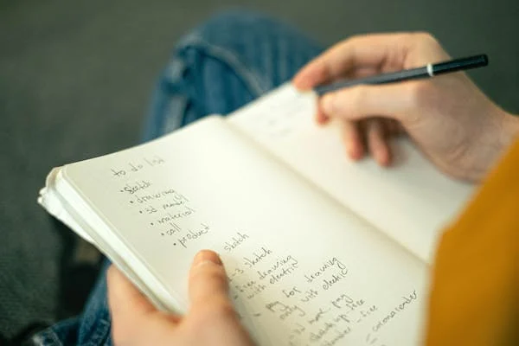
Mire emlékszel?
Egy jegyzetlepra vagy füzetbe írd le azt a három gondolatot, ami eszdbe jut az elmúlt hittanórák témáiból, élményeiből! Rajzzal, ábrával illusztrálhatod is a munkádat!
Segítő kérdések a feladathoz:
Melyik mondanivaló ragadta meg legjobban a figyelmed?
Milyen érzelmeket váltott ki benned egy-egy téma?
Milyen változásokat fedeztél fel magadban?

Slide 4
Csoportmunka, ismétlő feladatok 1. lehetőség (gyűjtőmunka, megbeszélés)
Alkossatok 4 fős csoportokat!
Minden csoport húzzon két címet a feldolgozott 11 témakörből!
Csoportonként beszéljétek meg, melyek az adott témák számotokra legfontosabb üzenetei, tanulságai! (A feladathoz használjátok nyugodtan a jegyzeteiteket is, hiszen lehetnek gondolati átfedések.)
Megjegyzés: Gyűjtsétek össze a megismert fogalmakat, szereplőket, eseményeket, összefüggéseket!
A csoportok számoljanak be egymásnak!
Ötlet: Az elhangzott forrásanyagból készülhet egy összefoglaló, ami felkerülhetnek egy közösen is szerkeszthető online felületre a csoport google classroom fiókjába, vagy ha nincs ilyen, akkor a https://padlet.com/ is remek lehetőség erre a célra.

Slide 5
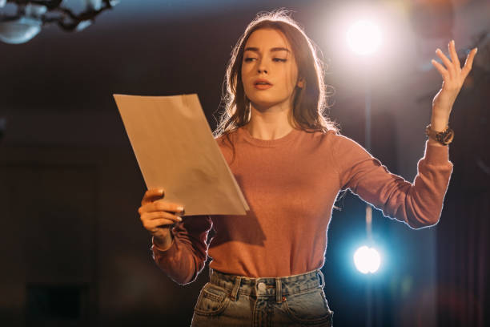
Csoportmunka, ismétlő feladatok 2. lehetőség
Alkossatok az osztályon belül csoportokat!
Kis szókártyákra írjátok fel a feldolgozott leckék címeit!
A csoportok húzzanak két-két kártyát, majd adjanak elő egy rövid jelenetet, amiből a többieknek kell kitalálni, melyik témát játszották el!
A jelenethez kapcsolódó feladatok:
Beszéljétek meg, hogyan éreztétek magatokat a különböző szerepekben!
Az adott téma kapcsán melyik bibliai történet jut most eszetekbe?
Megjegyzés: Szükség esetén használjátok a modultankönyv kapcsolódó fejezeteit!

Slide 6
Csoportmunka, kreatív feladat
Alkossatok 4-5 fős csoportokat! Csoportonként tervezzetek képes, figyelemfelhívó szórólapot, plakátot, amiben bemutatjátok röviden a tárgyalt témák egy-egy elemét!
Témaajánló:
Ki vagyok én, hogy gondod van rám? (Egy megtapasztalt „égi segítség” története.)
Az Úr érkezése... (Isten keresése és Istenre találás a mai fiatalok világában.)
Fiatalság bolondság? (Vicces figyelem felhívó fiatalos csoport bemutatkozó.)
Itthon-otthon (Családi és iskolai hagyományok mai köntösben.)
Megjegyzés: A feladathoz használhattok akár online felületeket is. Például a https://www.canva.com/hu_hu/ egy nagyszerű plakát és szórólapkészítő.
Ötlet: Az elkészült alkotások felkerülhetnek az iskolai honlapra, vagy bekerülhetnek az iskolaújságba.

Slide 7
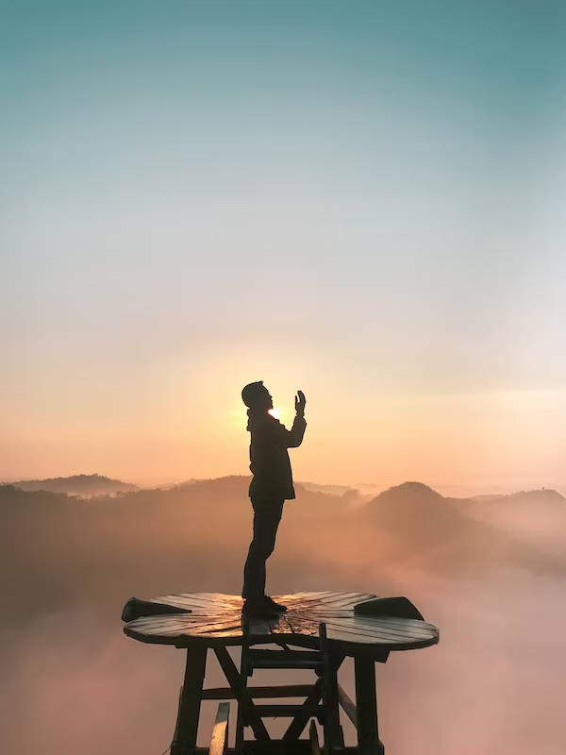
Hallgassunk zenét!
Hallgassátok meg együtt a 130. zsoltár feldolgozását! (Link a dia alján található!)
Beszélgessetek a kérdések alapján:
1. Mely feldolgozott témákhoz kapcsolható?
2. Milyen érzelmi, hangulati állapotokhoz köthető az ének szövegvilága?
3. Milyen ma is érvényes üzenetet hordoz?
Ide kattints az ének elindításához!

Slide 8
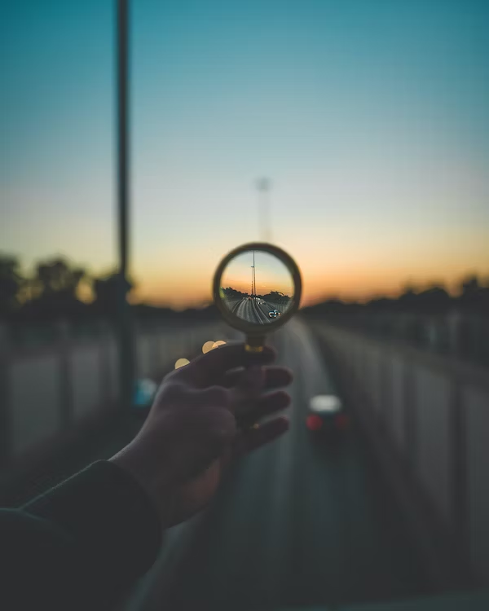
Záró gondolatok a modulhoz
Isten jelen van az élet eseményeinél.
Isten vezet a veszteségek, a gondok idején.
Isten segít a döntéshelyzetekben.
Isten támogat, hogy megtaláljuk a célunkat.
Isten a történelem és az életünk Ura.

Slide 9
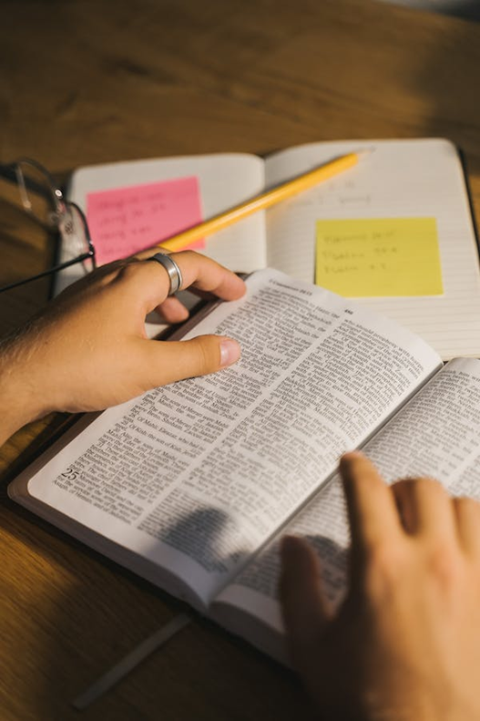
Forrásmegjelölés
A PPT-ben szereplő képek a https://www.pexels.com/hu-hu/ internetes oldalon elérhetők.
A diasorban ajánlott szórólapszerkesztő alkalmazás elérhető a https://www.canva.com/hu_hu/ internetes oldalon.
A https://padlet.com/ online faliújság.
A 7. dián található Gryllus 130. zsoltár linkje: https://youtu.be/J7414F4a4oY?si=psGbhQIxvjEKhT38

